Slide 1
MI SCIOLGO LENTAMENTE
Un esperimento per riflettere sugli effetti delle piogge acide.

Slide 2
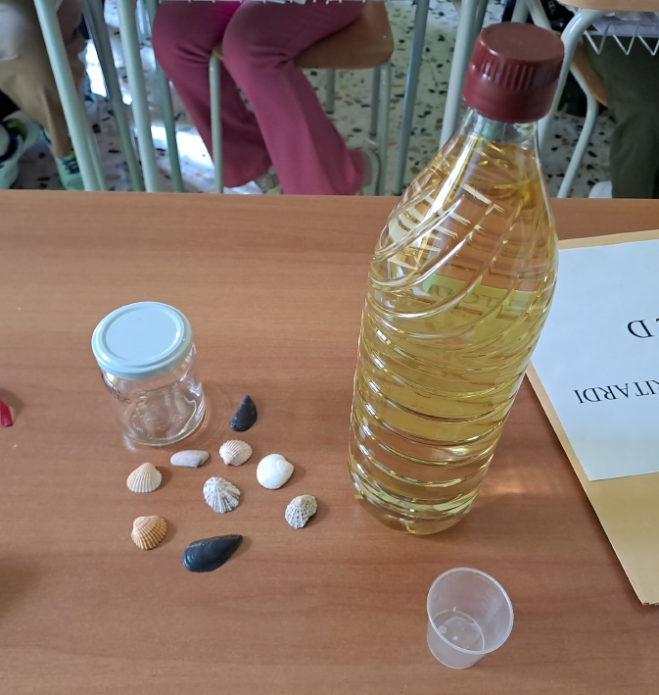
Materiali
Un barattolo di vetro a chiusura ermetica.
Delle conchiglie prese sulla spiaggia.
Dell’aceto di quello per l’insalata.
Un misurino per prendere la stessa quantità di aceto.

Slide 3
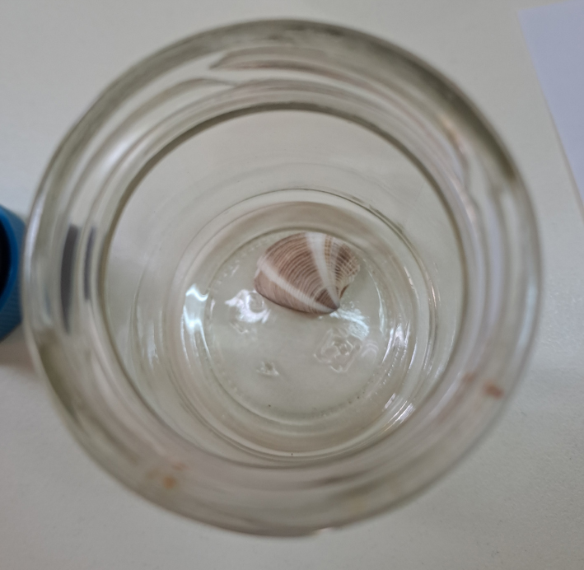
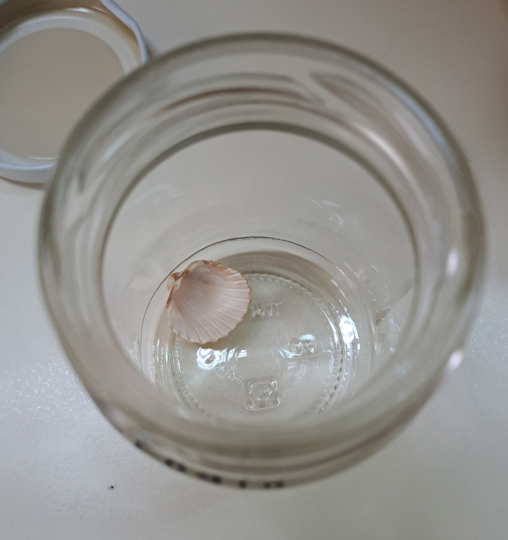
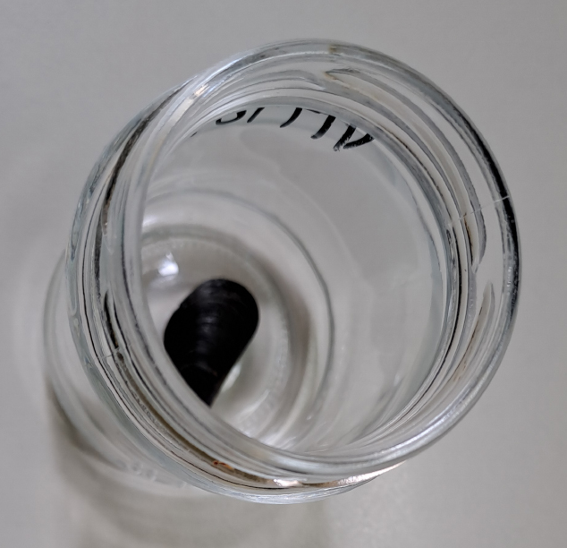
Metodo
Mettiamo la conchiglia nel barattolo, aggiungiamo l’aceto e tappiamo il barattolo.

Slide 4
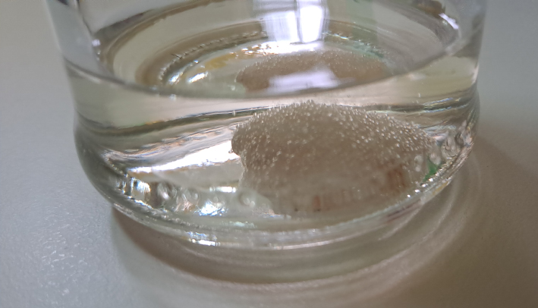
Prima osservazione
Sulle conchiglie si formano subito delle piccole bolle.

Slide 5
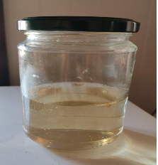
Seconda osservazione
Il giorno dopo in quasi tutti i barattoli la conchiglia è scomparsa.

Slide 6
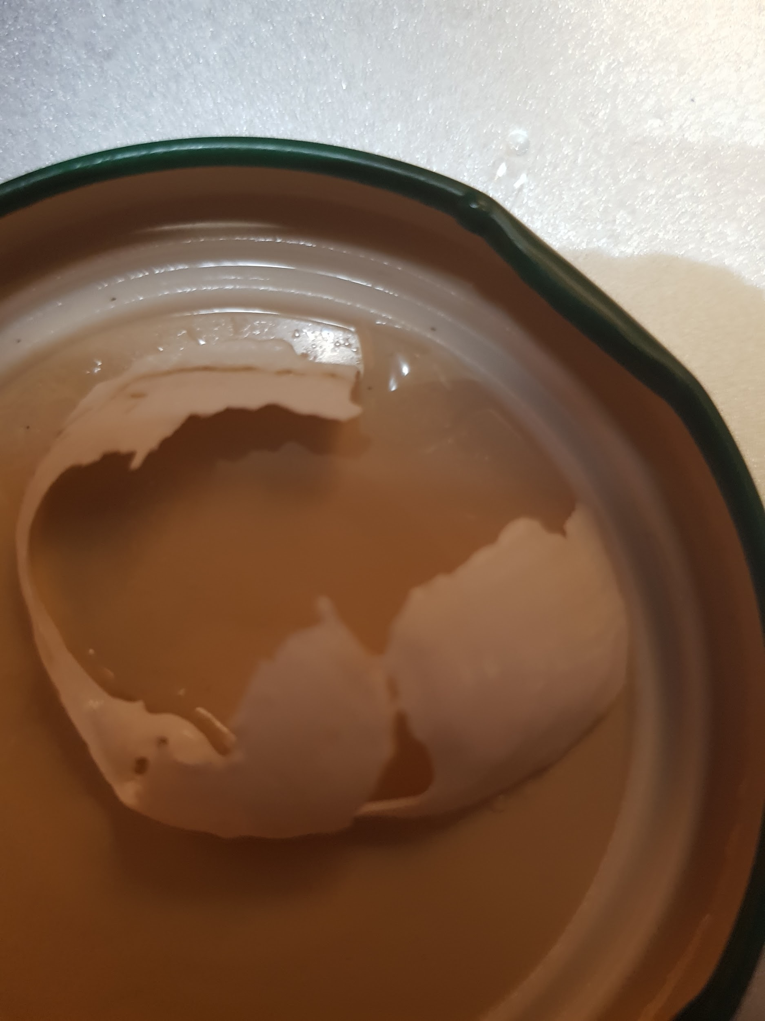
Seconda osservazione
In alcuni barattoli le conchiglie sono tutte consumate.
Scompariranno il giorno dopo.

Slide 7
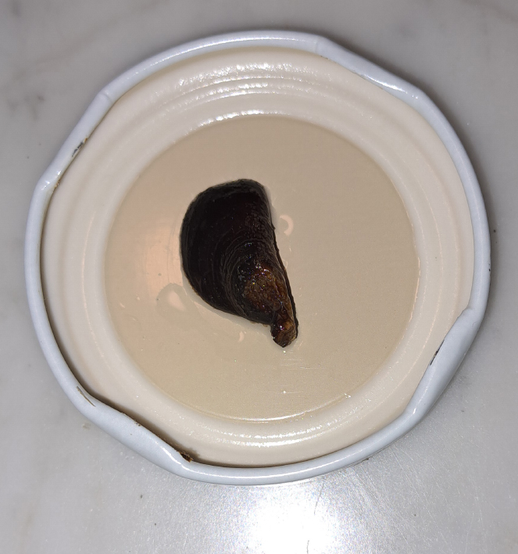
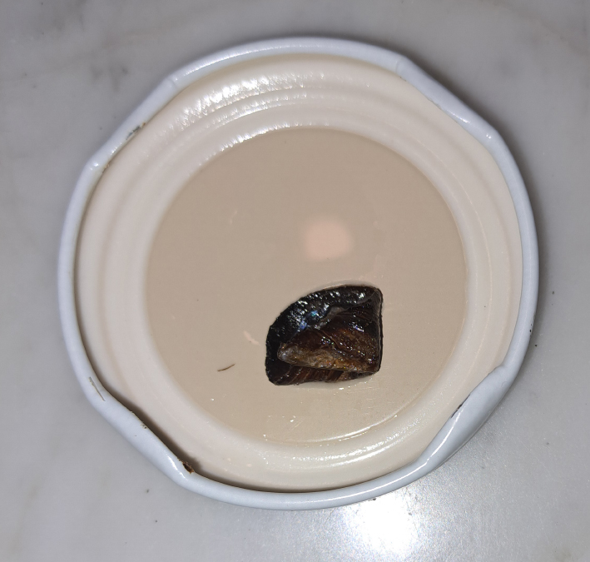
La cozza
Abbiamo osservato, però, che la cozza faceva eccezione.
La conchiglia non è scomparsa dopo più di una settimana in aceto, ma è diventata flessibile.
Abbiamo cercato perciò informazioni sul nostro esperimento.

Slide 8
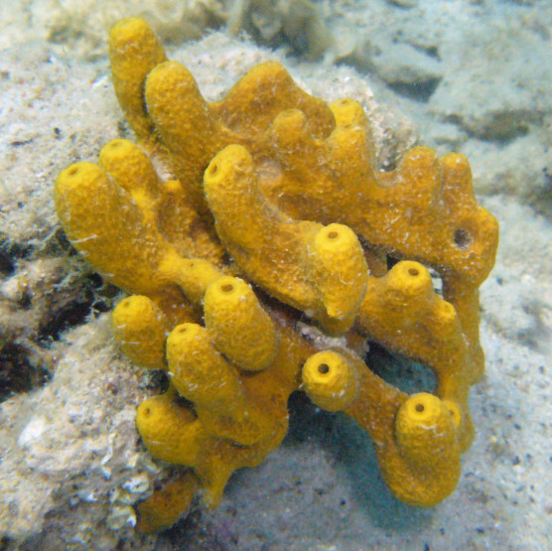
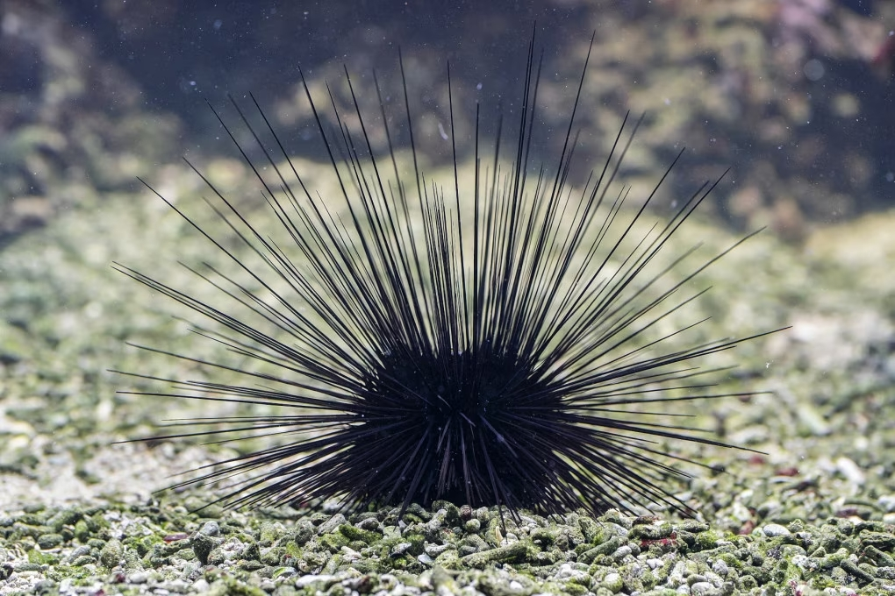
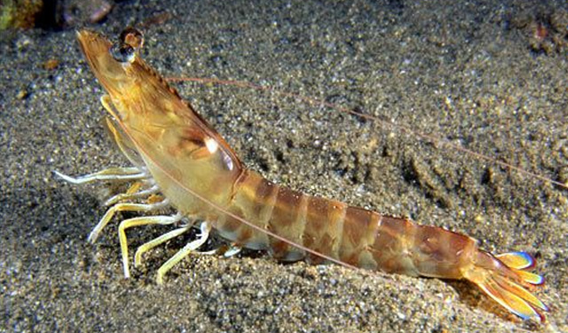
Analisi del risultato
Molti invertebrati marini hanno come scheletro una struttura di carbonato di calcio, CaCO₃.
Non solo le conchiglie dei molluschi, ma anche i coralli e alcune spugne e i crostacei hanno una struttura esterna di carbonato di calcio che svolge funzione di sostegno e protezione.

Slide 9
Reazione chimica
CaCO₃ + CH₃COOH → Ca (CH₃COO)₂ + CO₂ + H₂O
I prodotti della reazione sono:
Ca (CH₃COO)₂ : il carbonato di calcio, che è un sale simile al sale da cucina, che si scioglie nell’aceto, e diventa quindi invisibile.
CO₂ : l’anidride carbonica, che è il gas che si forma subito appena si aggiunge la conchiglia all’aceto. Erano le bollicine che si vedevano all’inizio dell’esperimento.
H₂O: l’acqua
Abbiamo trovato la reazione chimica tra carbonato di calcio (CaCO₃) e aceto (CH₃COOH).

Slide 10
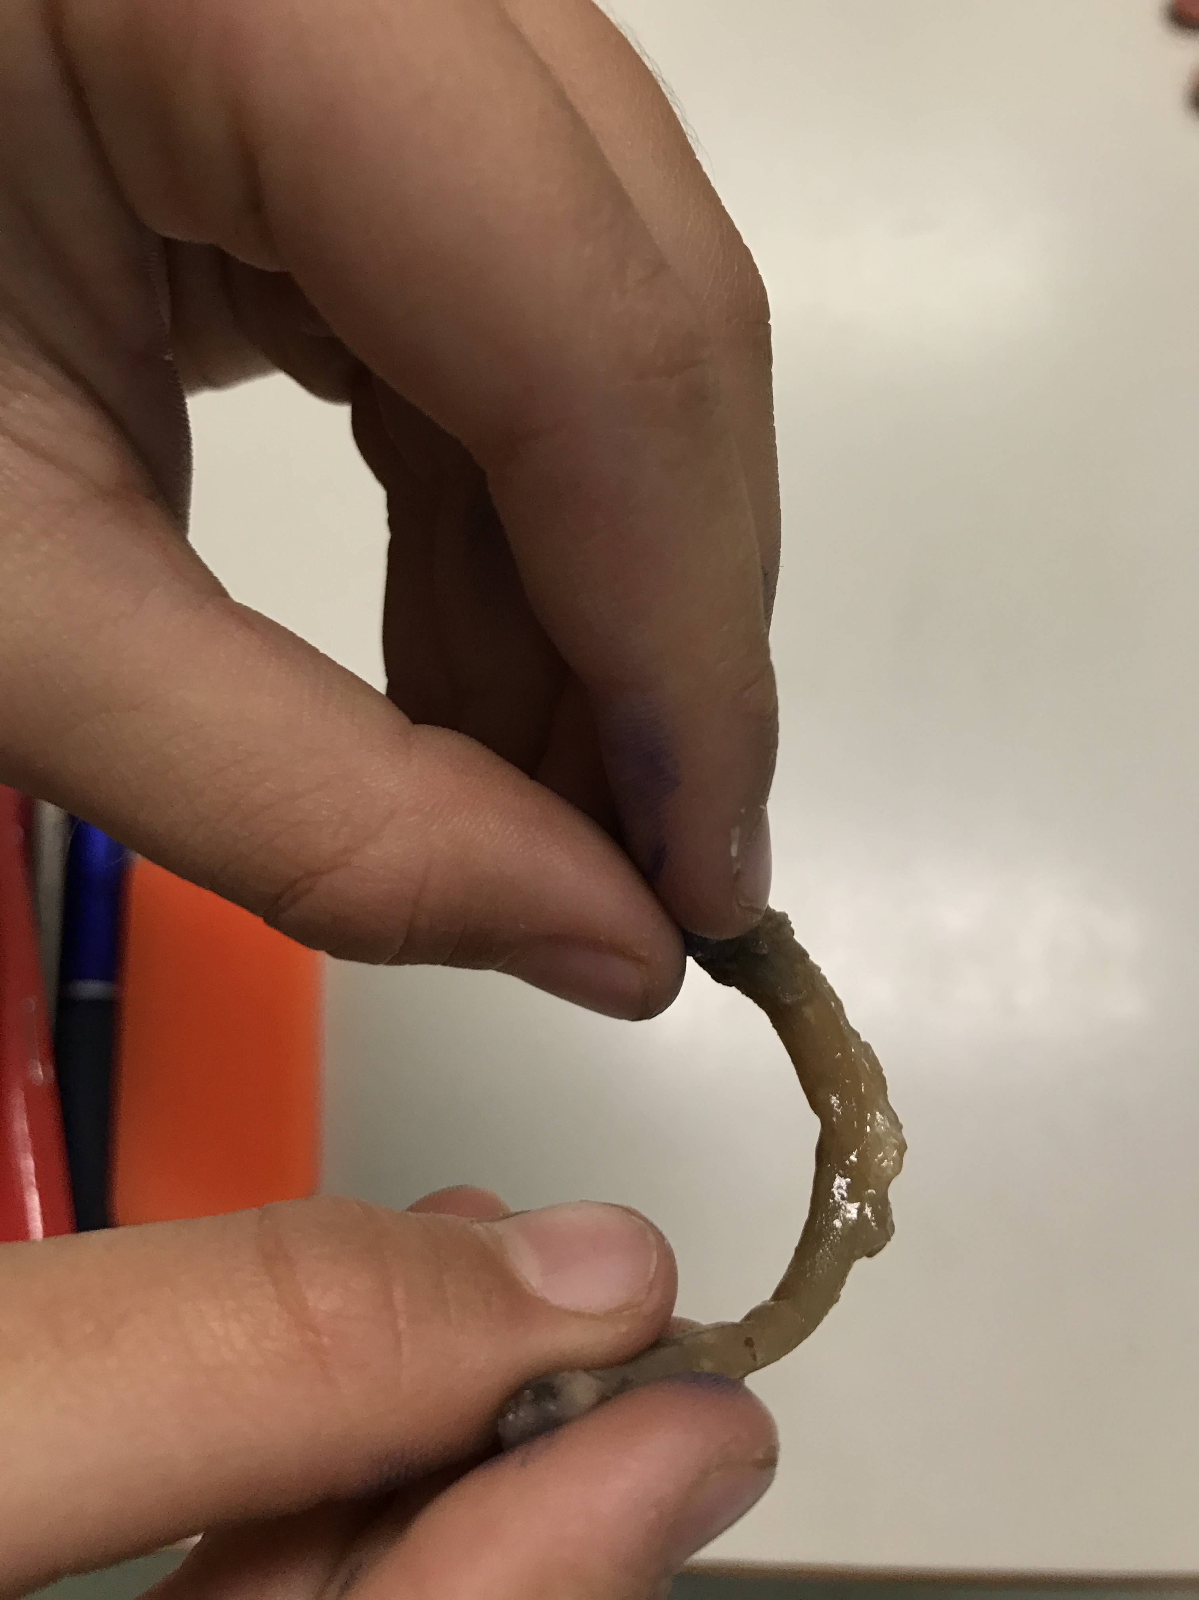
Il caso delle cozze
Quando un osso di pollo viene messo nell’aceto, dopo un po’ di tempo diventa flessibile perché il carbonato di calcio si scioglie (come è successo alle nostre conchiglie) mentre le proteine dell’osso non vengono attaccate dall’aceto.
Non abbiamo trovato informazioni sulla conchiglia delle cozze, ma studiando quello che accade alle ossa di pollo quando vengono messe in aceto, abbiamo dedotto che nella conchiglia delle cozze ci devono essere anche molte proteine che formano una specie di scheletro.
Da:
http://passinsieme.altervista.org/maestra-anna/
https://blogscuolacanziani2014.wordpress.com/2016/12/04/che-fine-ha-fatto-il-nostro-osso-di-pollo/

Slide 11
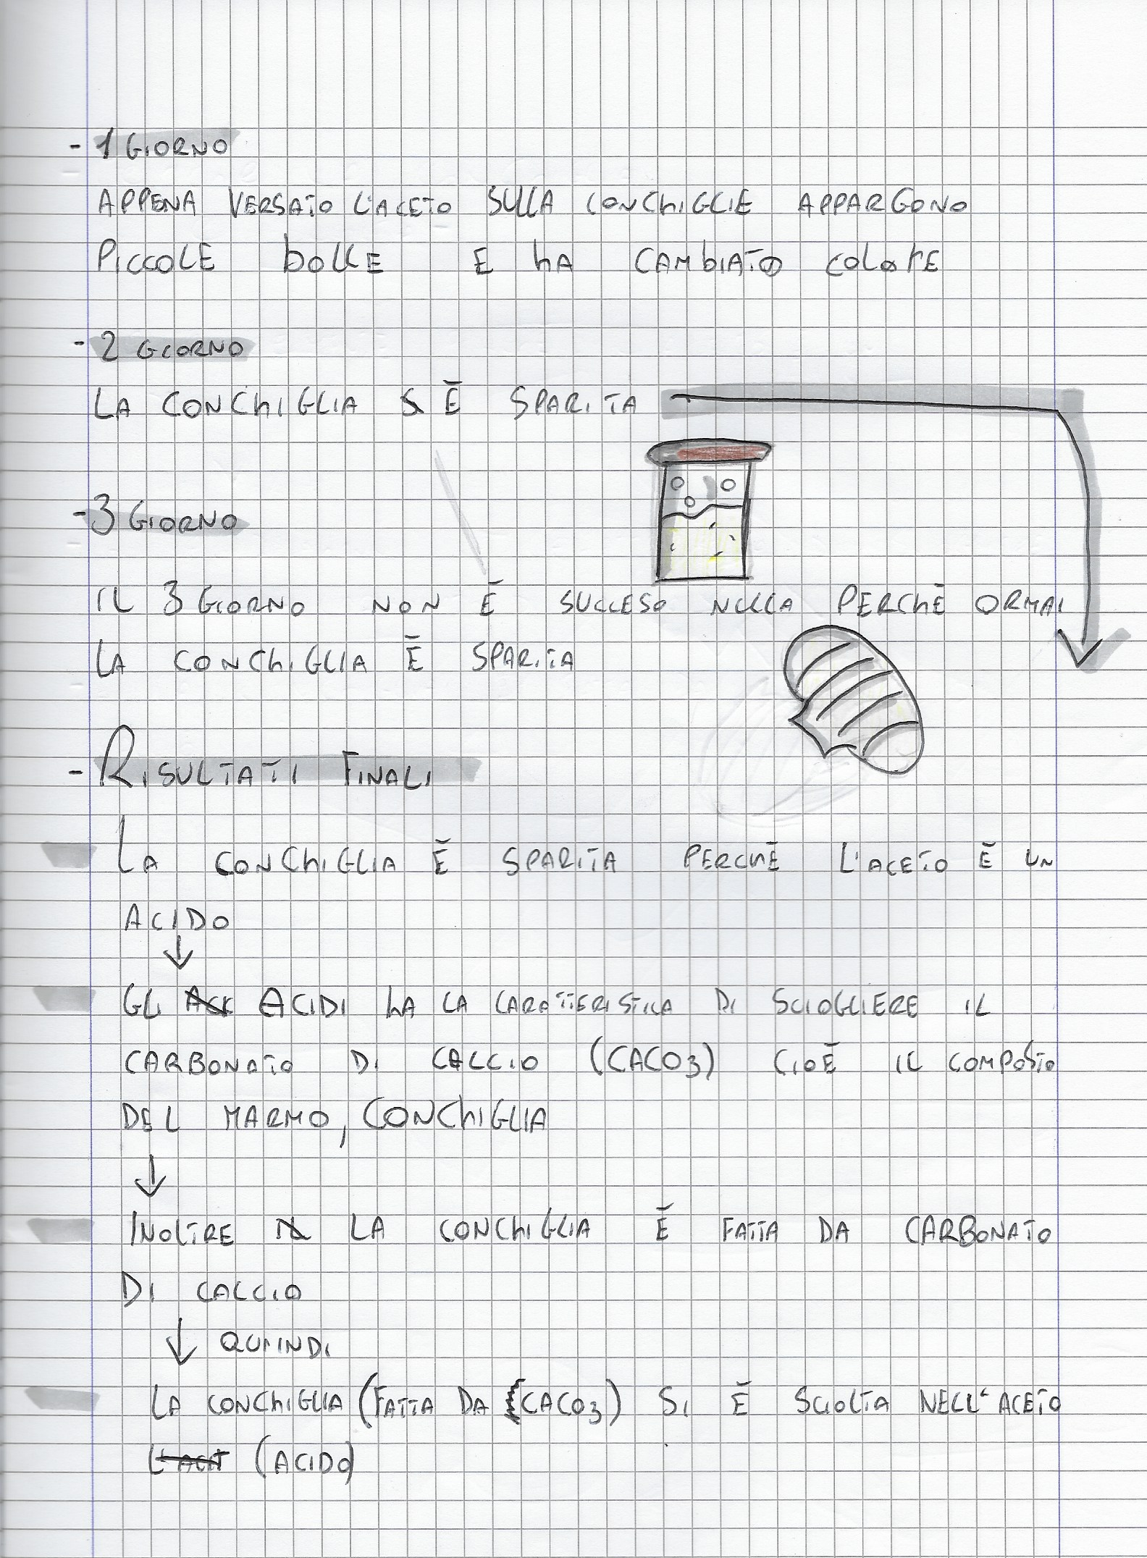
Schema riassuntivo dell’esperimento

Slide 12
COMPOSIZIONE DELL’ATMOSFERA

Slide 13
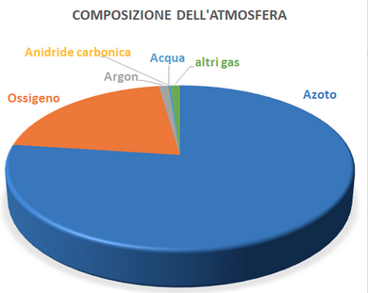
Composizione atmosfera terrestre
78 % Azoto
20,9% Ossigeno
0,938% Argon
0,04% Anidride Carbonica
Dal 5% al 7% Acqua
1% Circa Altri Gas
Da: http://www.nimbus.it/liguria/rlm66/termodinamica.html

Slide 14
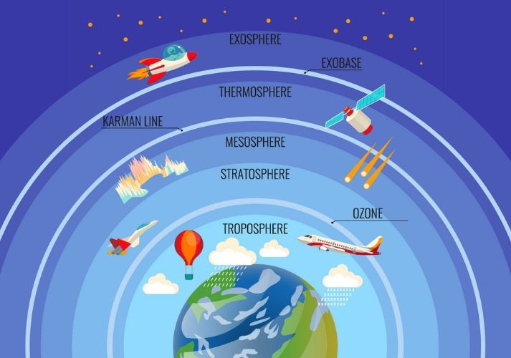
Atmosfera è un miscuglio
Atmosfera, che normalmente chiamiamo aria, è quindi un miscuglio di gas e di vapore d’acqua.
La concentrazione di questi gas e del vapore d’acqua varia dagli strati più vicini alla Terra a quelli più distanti
Da: https://tech.everyeye.it/articoli/speciale-scoperta-strati-terra-atmosfera-49715.html

Slide 15
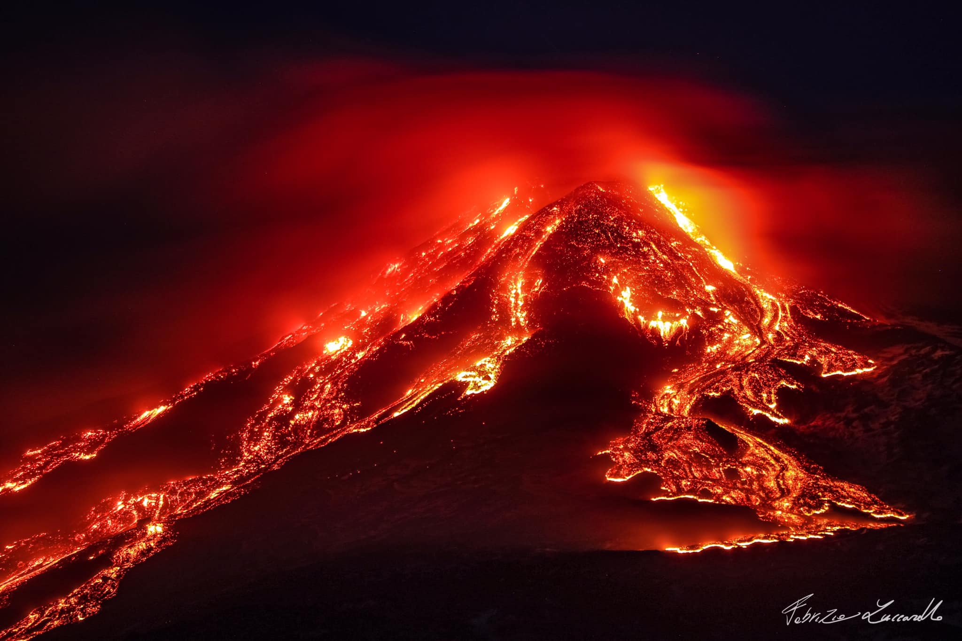
La composizione dell’atmosfera può cambiare
Normalmente la composizione dell’atmosfera può cambiare, per esempio, perché avvengono le eruzioni dei vulcani.
I vulcani, infatti, producono tanta anidride solforosa.

Slide 16
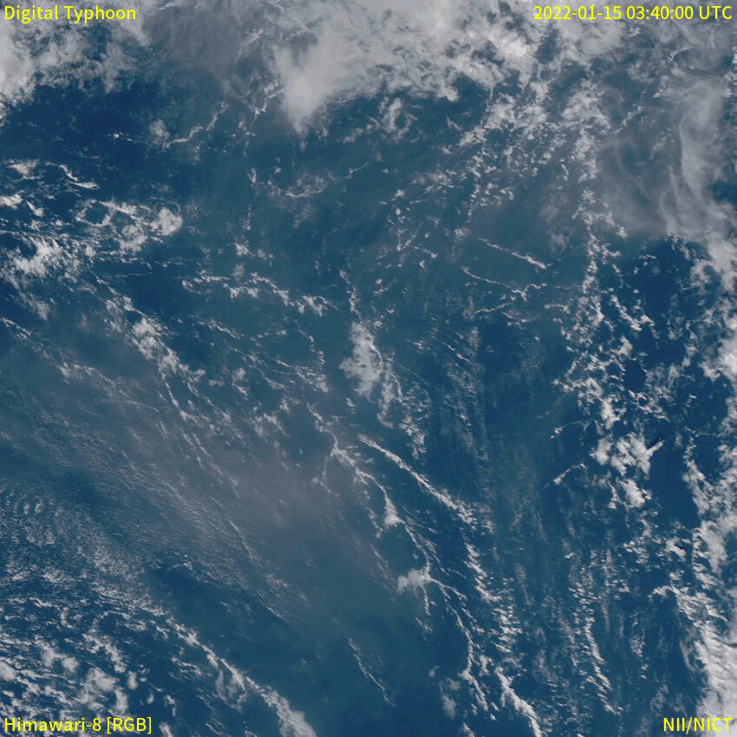
Eruzione del vulcano sottomarino Hunga Tonga
Un’eruzione che ha molto preoccupato per la grande produzione di anidride solforosa (SO₂), è stata quella del vulcano Hunga Tonga nell’Oceano Pacifico (isole Tonga), nel 2022.
Da: https://it.wikipedia.org/wiki/Eruzione_dell%27Hunga_Tonga_del_2022

Slide 17
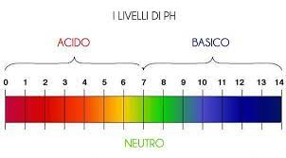
Cambia anche il pH
Normalmente l’atmosfera ha un pH compreso tra 5 e 6,5.
Quando i vulcani eruttano questo valore può scendere e diventare molto acido, arrivando anche a pH 2, proprio perché viene prodotta l’anidride solforosa.
Da: https://tuttisub.it/tuttiblog/mondo-sub/acidificazione-degli-oceani.html
Da: https://it.wikipedia.org/wiki/Pioggia_acida

Slide 18
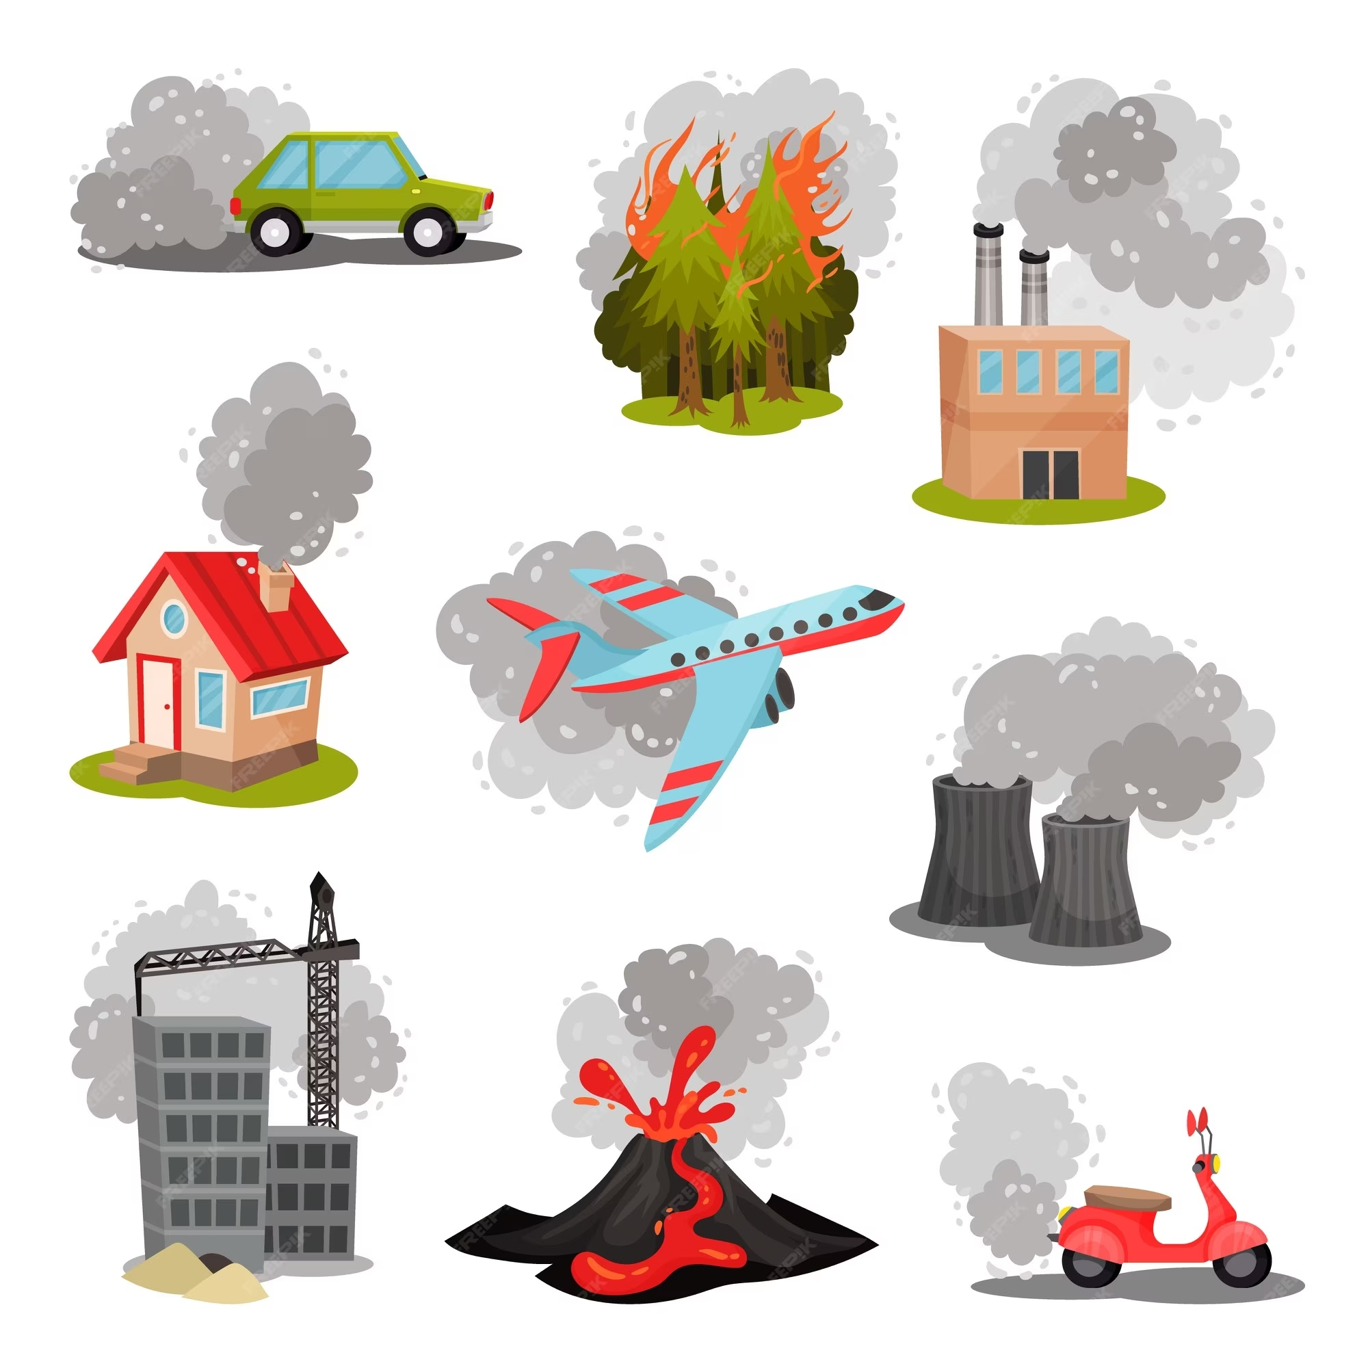
I cambiamenti causati dall’uomo
L’uomo con le sue attività però ha causato un cambiamento della composizione dell’atmosfera molto più grande di quello che fanno i vulcani.
Da: https://it.freepik.com/vettori-premium/set-di-immagini-di-fonti-di-inquinamento-atmosferico_11113893.htm

Slide 19
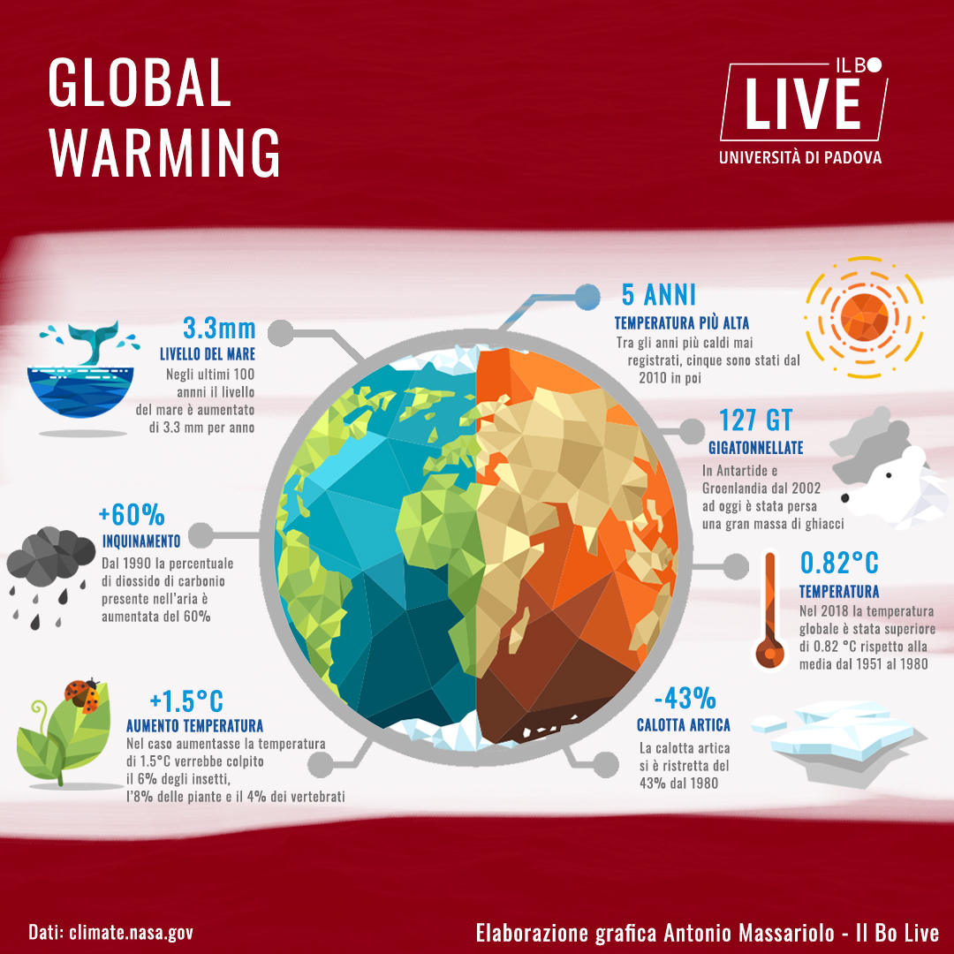
Effetti dei cambiamenti
Questi cambiamenti stanno avendo effetti diversi e gravi.
Uno è il cambiamento climatico.
L’altro è la formazione delle piogge acide.
Da: https://ilbolive.unipd.it/it/news/dati-cambiamento-climatico-aumentata

Slide 20
PIOGGE ACIDE

Slide 21
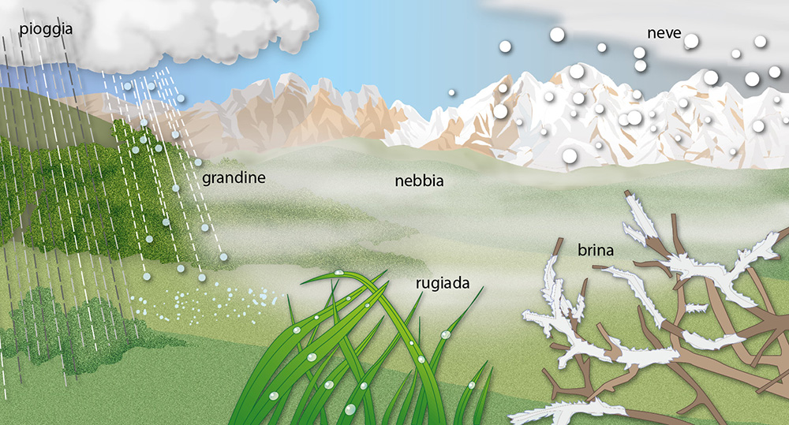
Non solo pioggia
Si parla di pioggia acida, ma anche la neve, la grandine, la brina, la rugiada e la nebbia possono essere acide.
Da: https://mydbook.giuntitvp.it/app/books/GIAC45_61244P/html/32

Slide 22
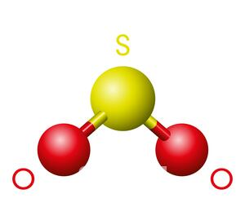
Acidità naturale della pioggia
Durante le eruzioni vulcaniche si produce tanta anidride solforosa, che si accumula nell’aria.
La pioggia, e le altre precipitazioni, attraversando l’atmosfera possono diventare molto acide, portando con se l’anidride solforosa.
Da: https://www.alamy.it/anidride-solforosa-so2-modello-di-molecola-e-formula-chimica-anidride-solforosa-un-gas-tossico-e-un-inquinante-dell-aria-modello-a-sfera-e-avambraccio-image355046652.html

Slide 23
Acidità naturale della pioggia
Ma questa acidità non è molto dannosa perché sia il terreno che le acque terrestri (mari, oceani, fiumi, laghi, ecc…) sono in grado di neutralizzare il pH acido, grazie ai sali presenti, come il sodio nel mare.
Da: https://www.focus.it/cultura/curiosita/che-cosa-ce-nellacqua-piovana

Slide 24
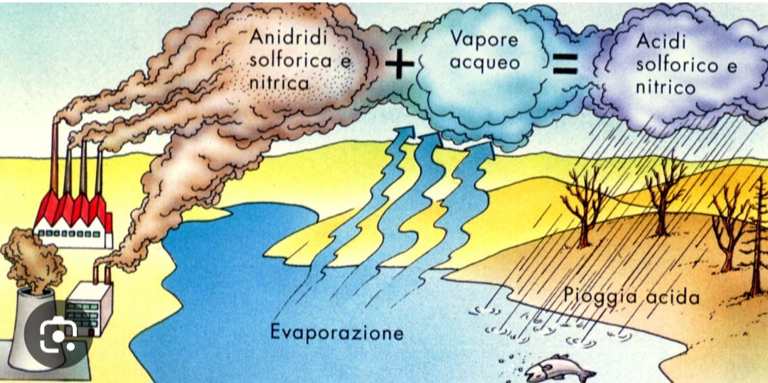
Formazione
Quando l’atmosfera però diventa molto acida anche la pioggia che la attraversa diventa molto più acida.

Slide 25
Aumento dell’acidità
Quando la pioggia è tanto acida perché, ad esempio, tanta anidride carbonica si è accumulata nell’atmosfera, né il terreno né le acque terrestri possono contrastarla.
Da: https://ollum.it/composizione-chimica-della-co2-anidride-carbonica-biossido-di-carbonio/

Slide 26
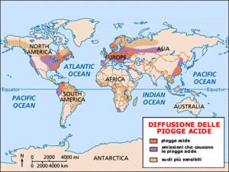
Dove si forma la pioggia acida?
Le piogge acide si formano dove si trovano i paesi più industrializzati: Stati Uniti, Cina e Europa.
Ma le piogge si spostano così vengono colpiti anche paesi diversi. Ad esempio il Canada riceve le piogge acide degli Stati Uniti e in Europa sono particolarmente colpiti i paesi scandinavi.
Da: http://web.tiscali.it/alessiamarinaro/piogge%20acide/cause/cause.htm

Slide 27
EFFETTI DELLE PIOGGE ACIDE: LE BARRIERE CORALLINE

Slide 28
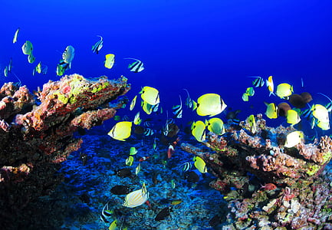
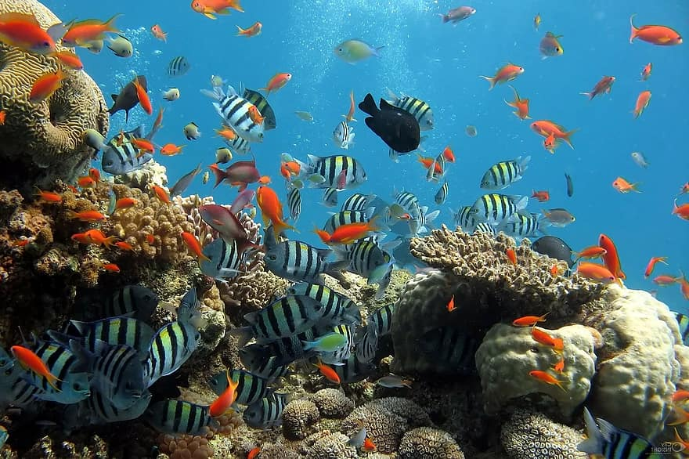
Cosa sono?
Le barriere coralline sono formazioni rocciose che si trovano nei mari e negli oceani tropicali. Sono una specie di foreste sottomarine che ospitano molte specie viventi.

Slide 29
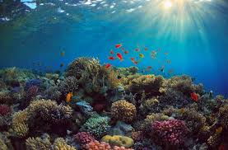
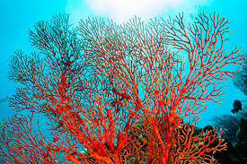
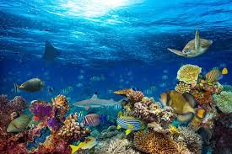
Come si formano?
La porzione rocciosa si forma dagli scheletri calcarei dei coralli. Lo scheletro calcareo è fatto dello stesso materiale dei gusci di cozze e vongole, che abbiamo usato nel nostro esperimento.

Slide 30
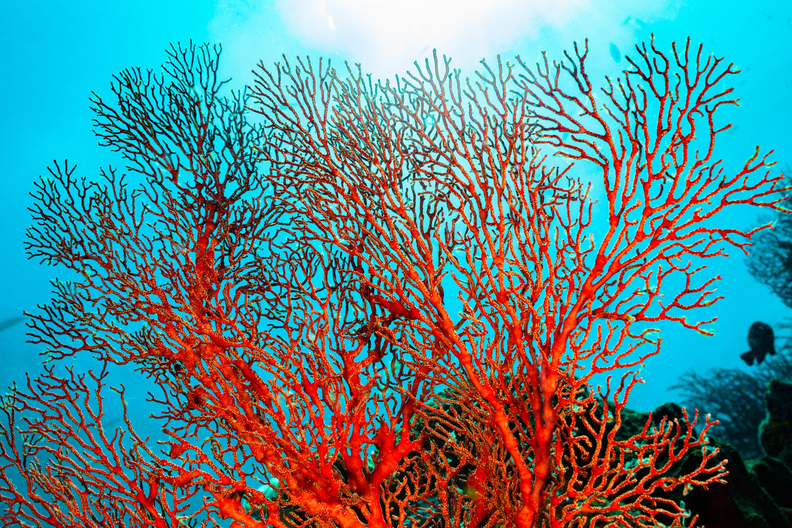
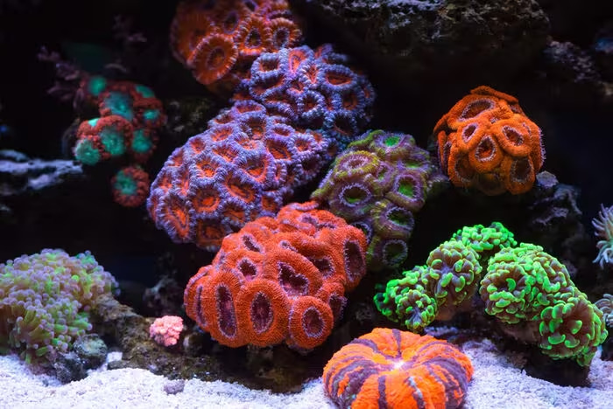
Come si formano
Quelli che chiamiamo coralli sono colonie di piccoli animali senza scheletro (invertebrati) che si chiamano polipi.
I polipi hanno una protezione esterna di calcare, che li sostiene e da loro una forma caratteristica.
Da: https://www.geopop.it/cosa-sono-le-barriere-coralline-e-perche-sono-importanti-per-la-vita-marina-e-umana/
Da: https://www.focusjunior.it/animali/cosa-sono-coralli/

Slide 31
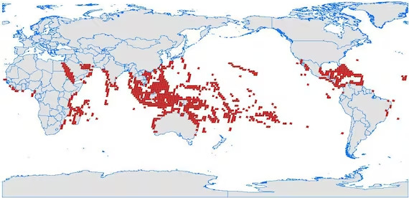
Dove si trovano?
Si trovano nei mari e negli oceani tropicali, dove la temperatura dell’acqua e fra i 18 e 30 gradi.
Da: https://www.geopop.it/cosa-sono-le-barriere-coralline-e-perche-sono-importanti-per-la-vita-marina-e-umana/

Slide 32
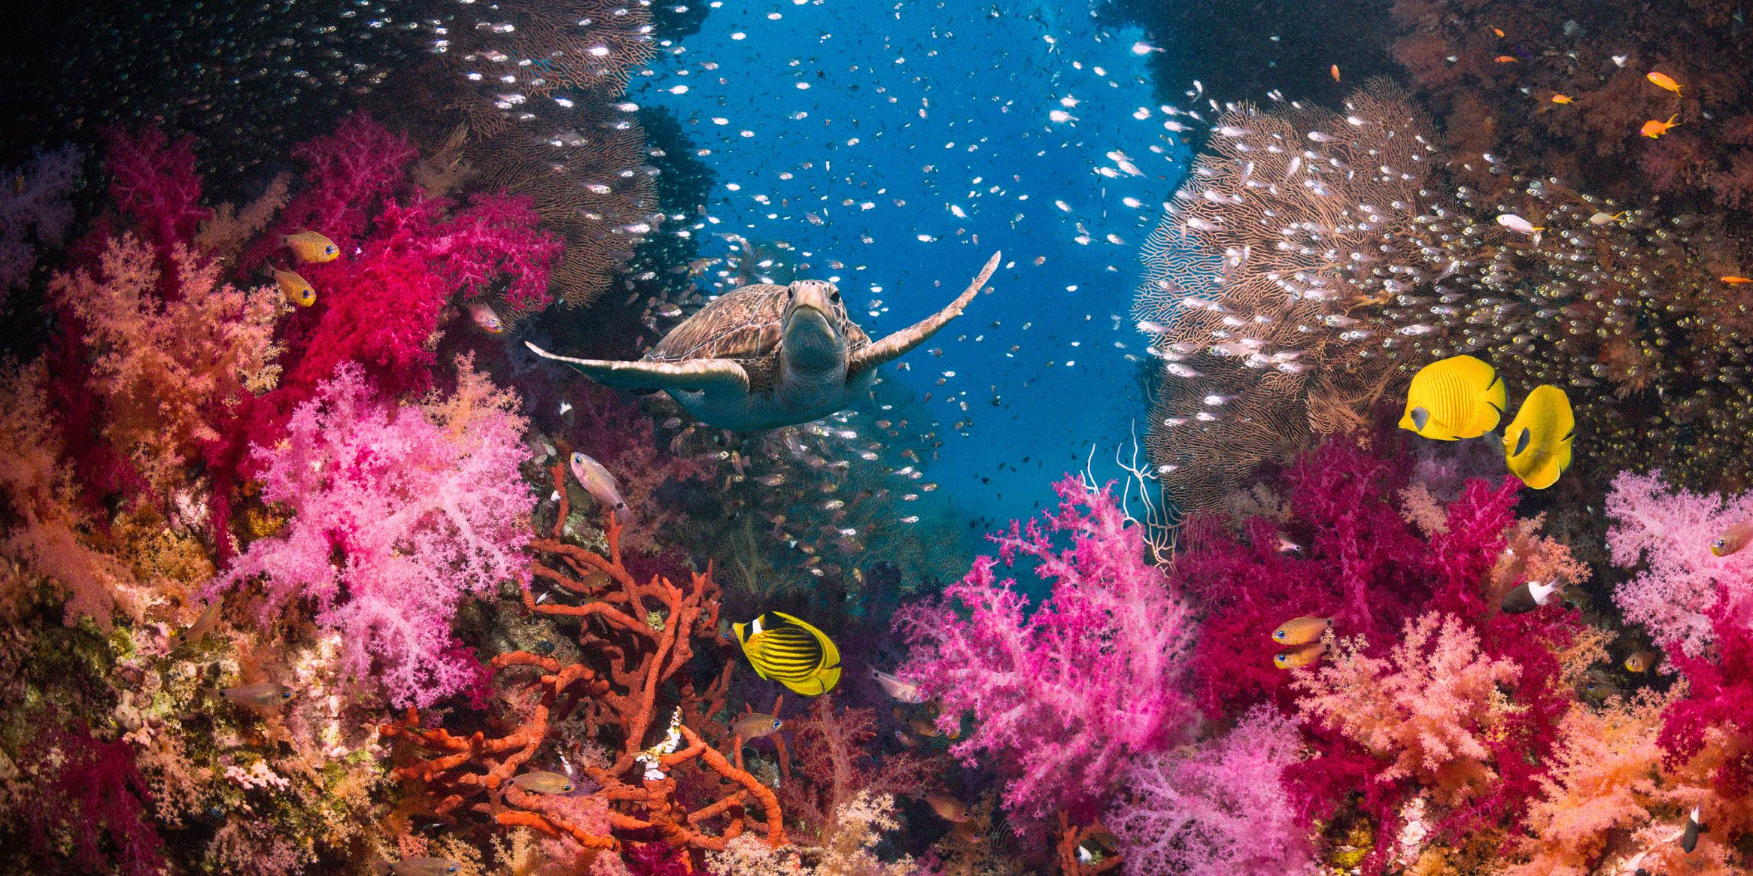
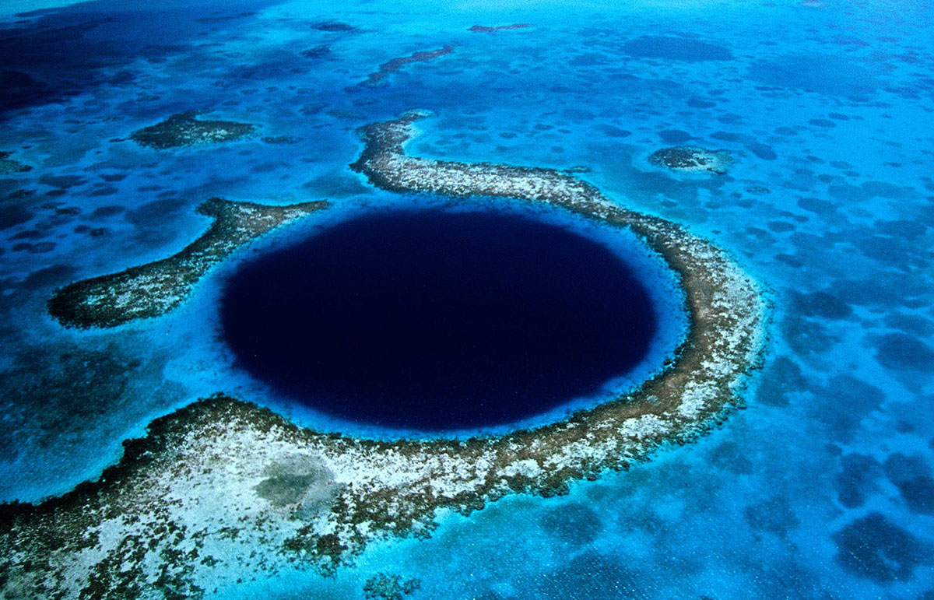
Quanto tempo?
Le barriere coralline si formano e crescono molto lentamente.
Si stima che ci vogliono 10.000 anni per formare una barriera corallina e 30 milioni di anni per la formazione di un atollo.
Da: https://www.cosmopolitan.com/it/lifestyle/a33020754/barriere-coralline-cambiano-colore-perche/
Da: https://www.aquadiving.it/appunti-viaggio-subacquei/belize-200-chilometri-di-coralli-siti-dimmersione-temperature-e-visibilita/

Slide 33
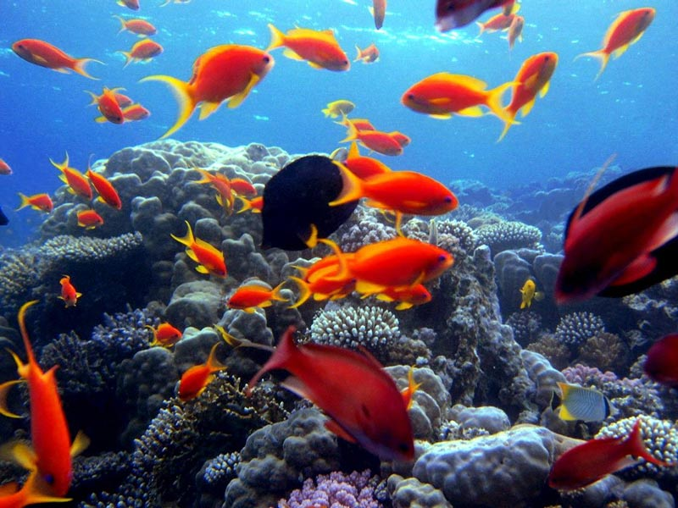
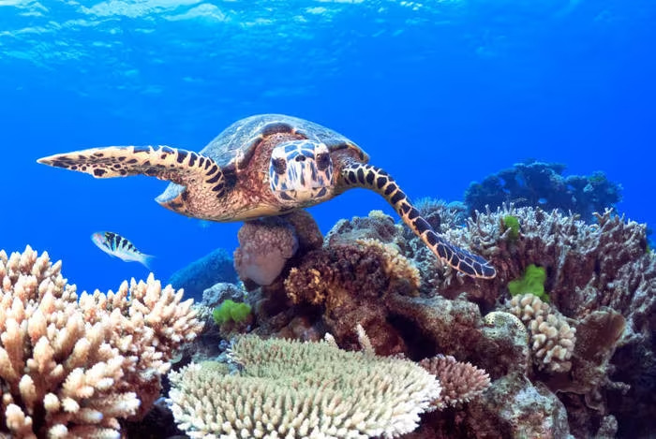
Perché sono importanti?
Sono importanti perché ci vivono moltissimi tipi di specie marine che danno da mangiare, in modi diversi, a 500 milioni di persone in tutto il mondo. Non solo pesci e molluschi, ma anche spugne e tartarughe.
Da: https://www.focusjunior.it/animali/10-curiosita-sulla-barriera-corallina/
Da: https://lamiapassioneperglianimali.weebly.com/spazio-natura/gli-animali-della-barriera-corallina

Slide 34
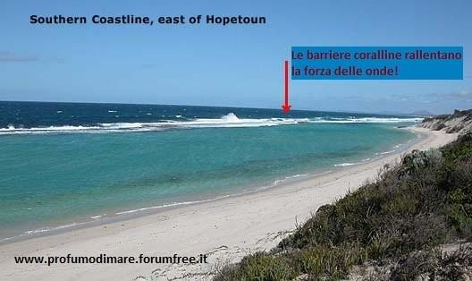
Perché sono importanti?
Ad esempio perché fanno arrivare sulle coste le onde con meno forza, proteggendo le coste e le spiagge dall’erosione meglio di quanto fa una barriera costruita dall’uomo.

Slide 35
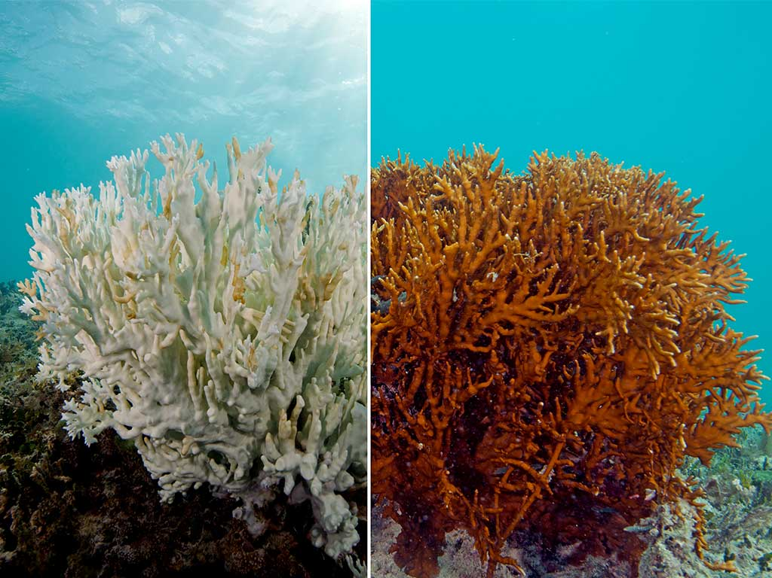
La pioggia acida sulla barriera corallina
La pioggia acida provoca un’acidificazione dei mari e degli oceani.
Come nel nostro esperimento questa acidificazione causa un lento scioglimento delle barriere coralline, mentre l’inquinamento provoca la perdita di colore.
Da: https://www.naturopataonline.org/natura/ambiente/lo-sbiancamento-dei-coralli-e-le-conseguenze-per-lambiente/

Slide 36
EFFETTI DELLE PIOGGE ACIDE: I BOSCHI

Slide 37
Effetti in Germania
Nel 1983 in Germania venne pubblicato un libro che parlava degli effetti delle piogge acide sui boschi tedeschi.
La Germania è una delle regioni più colpite dal fenomeno.

Slide 38
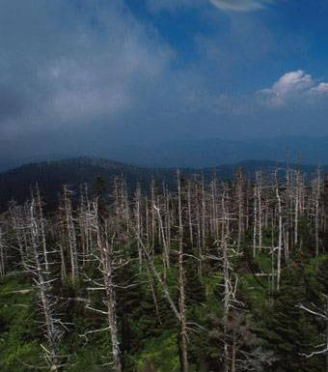
Effetti nella Repubblica Ceca
Da molti anni i boschi della Repubblica Ceca soffrono a causa delle piogge acide. Sono stati fatti diversi studi e si è capito che la causa è l’uso dei combustibili fossili per produrre energia elettrica.
Da: https://www.unimondo.org/Paesi/Europa/Europa-orientale/Repubblica-Ceca/Inquinamento

Slide 39
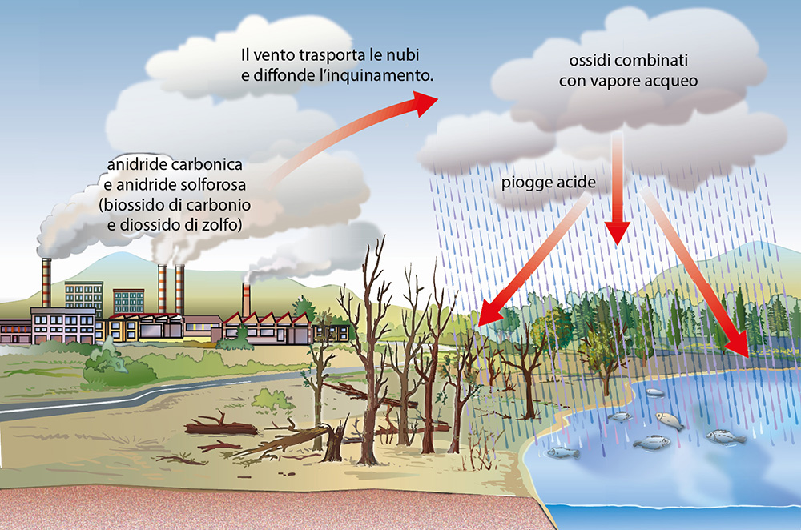
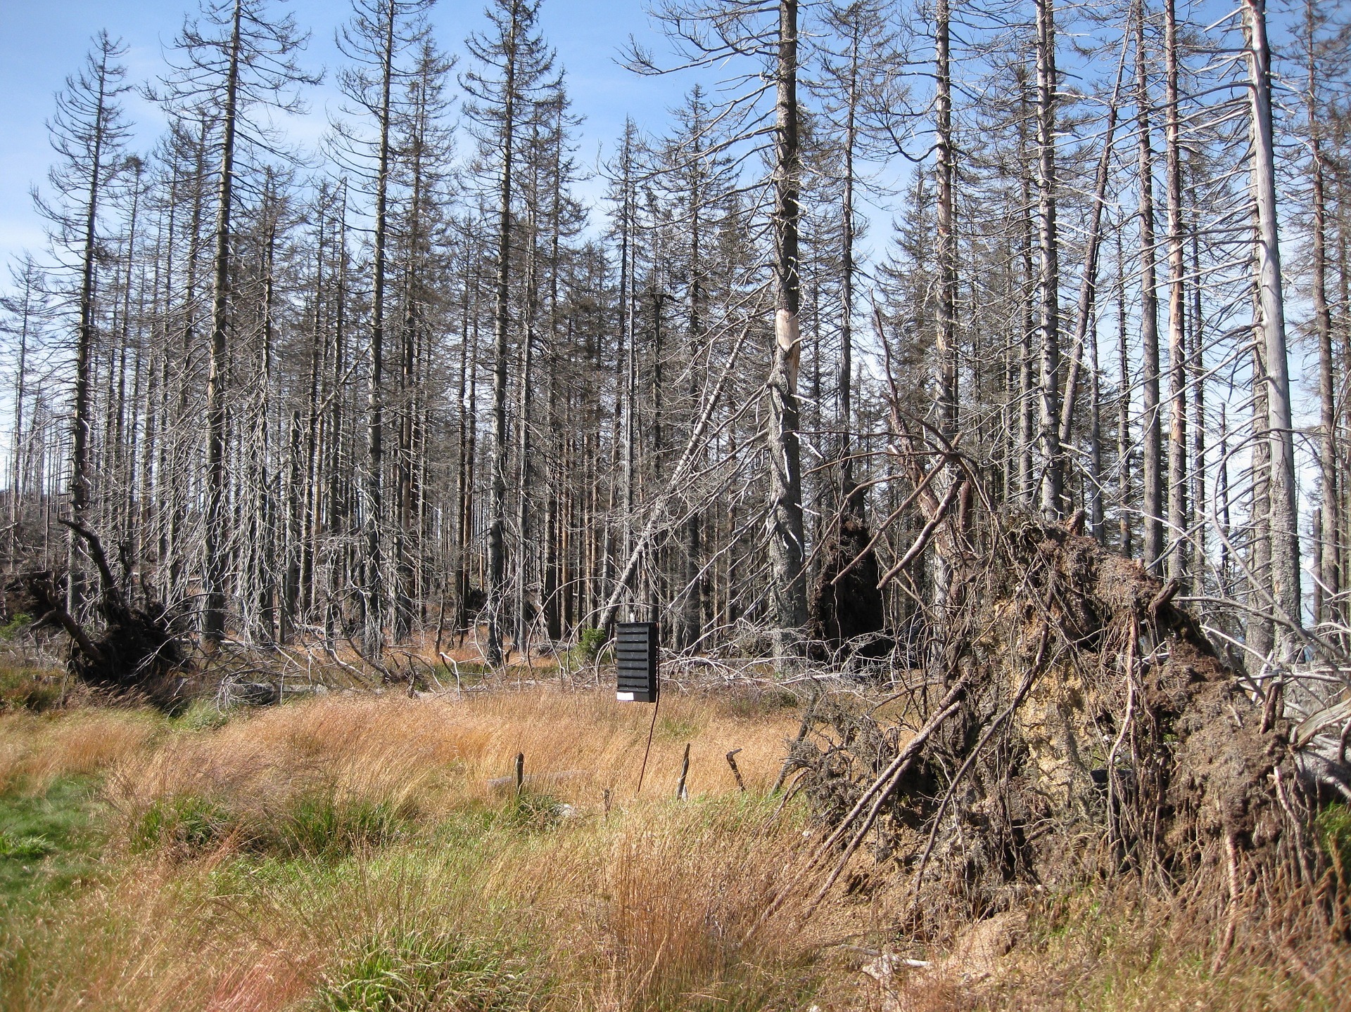
Effetti sui boschi e sulle colture
Da: https://mydbook.giuntitvp.it/app/books/GIAC45_64587K/html/133
Il cambiamento di pH del suolo impedisce sia alle piante del bosco che a quelle coltivate di crescere.
L’effetto è quello di creare un deserto.
https://www.informazioneambiente.it/piogge-acide-cosa-sono-e-conseguenze/

Slide 40
EFFETTI DELLE PIOGGE ACIDE: I MONUMENTI

Slide 41
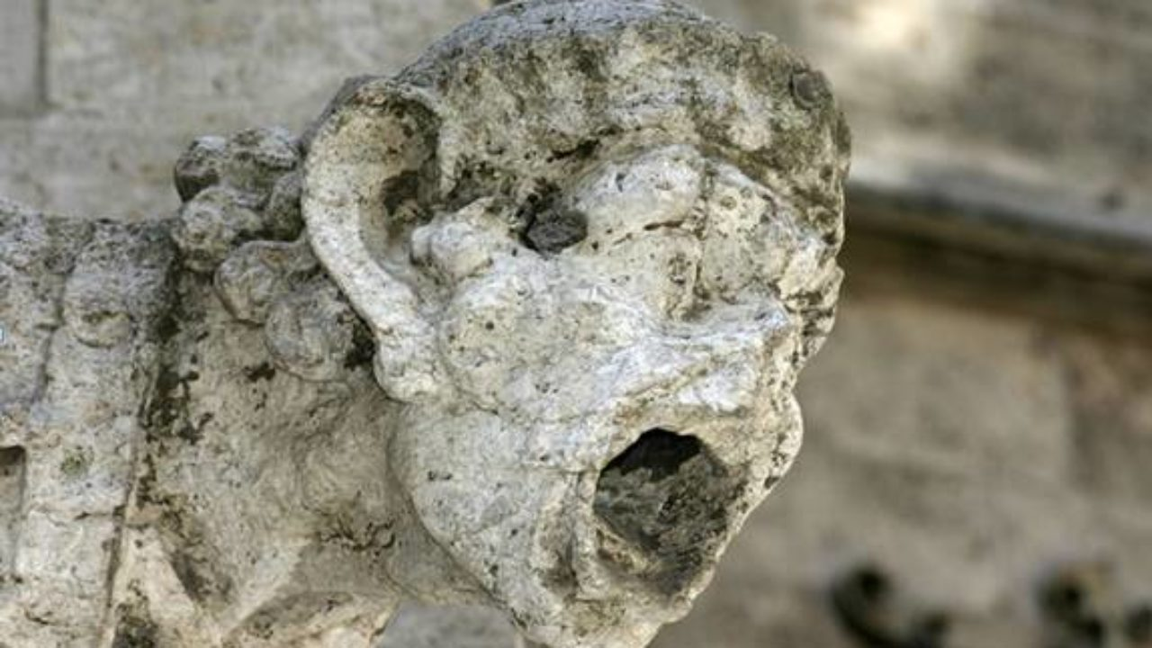
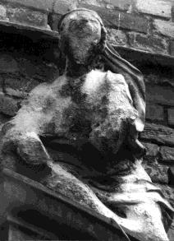
In città
Da: https://abitarearoma.it/volte-anche-le-statue-bisogno-dellombrello/
Gli effetti delle piogge acide si vedono sulle statue di marmo.
Anche il marmo è carbonato di calcio.
http://www.nonsoloaria.com/piacema.htm

